Slide 1
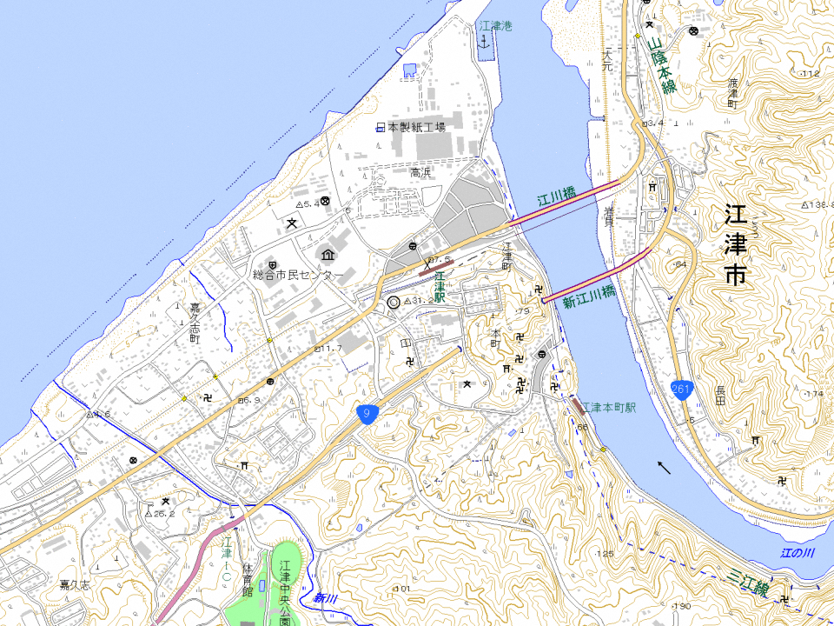
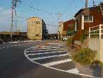
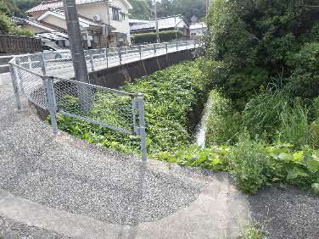


ご う つ り つ
ご う だ
島根県 江津市立 郷田小学校校区 通学路対策箇所図 R7年７月末現在 資料№１
１２ 学校門前の溝
【対策メニュー】
転落防止措置の実施
郷田小学校
10 学校前はなまる前
段差
【対策メニュー】
：通学路（学校指定）
0
250
500 m
：要対策箇所

